Slide 1
jQuery Ajax

Slide 2
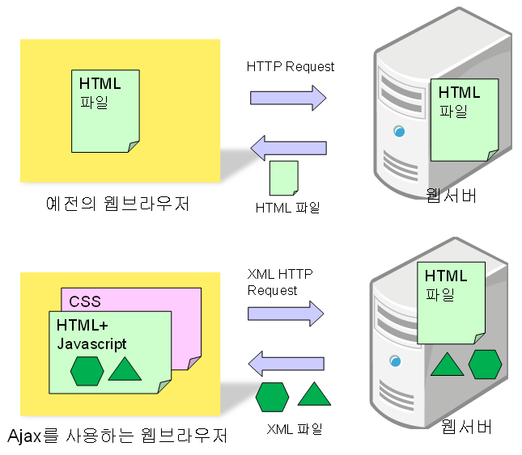
AJAX 개요
AJAX(Asynchronous JavaScript and XML)는 서버와 데이터를 교환하는 기술의 하나
자바스크립트를 이용해서 비동기적으로 서버와 브라우저가 데이터를 주고 받는 방식을 의미한다.
전체 페이지를 다시 로드 하지 않고도 웹 페이지의 일부를 업데이트 할 수 있습니다.

Slide 3
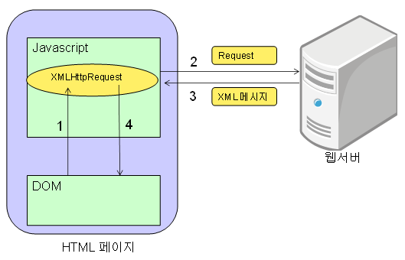
AJAX의 동작 원리

Slide 4
JavaScript비동기통신(요청)
var xhttp = new XMLHttpRequest();
요청 get-----------------------------------------------
xhttp.open("GET", "textData.jsp?name=홍길동", true);
xhttp.send(); //get일때는 url에 쿼리스트링으로
요청post---------------------------------------------------
data = "name=korea&age=15“;
xhttp.open("POST", "first.jsp", true);
xhttp.setRequestHeader("Content-type",
"application/x-www-form-urlencoded");
xhttp.send(data);

Slide 5
JavaScript비동기통신(응답)
응답-------------------------------------------------
(Xhttp = request객체)
(onreadystatechange 메서드줄때에는 전부소문자라고?여태는아니었던것같은데. ReadyState 는 속성이라 대문자포함이래.)
xhttp.onreadystatechange = function() {
if (this.readyState == 4 && this.status == 200) {
res = this.responseText;
resjson = JSON.parse(res) ;
// 제이슨형식으로바꾼대
}
}

Slide 6
JavaScript비동기통신(응답 상태)
readyState-----------------------
0 : open()메서드 수행전
1 : 로딩중
2 : 로딩완료
3 : 서버처리중
4 : 서버처리끝
status(서버의 처리결과)--------
200 : 성공~!!!
403 : 접근거부
404 : 파일/페이지 없음
304? 300번대는 요청을하긴했는데 요청형식이틀렸습니다.

Slide 7
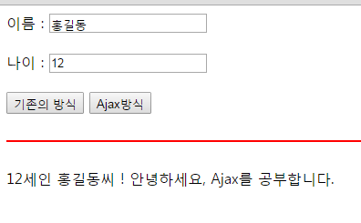

예제
first.html
기존의 방식에서는 새로운 페이지로 이동되어 응답결과를 받고
Ajax방식인 경우 페이지 이동없이, 전체페이지를 다시 로드 하지 않으면서 페이지의 일부분의 영역에 응답결과를 받는다
기존의 방식인경우 별도의 페이지로 응답결과를 받는다
first.jsp

Slide 8
json
JSON(JavaScript Object Notation)은 텍스트-기반의 데이터 교환 형식
JSON은 자바 스크립트 언어에서 유래
JSON 형식은 Douglas Crockford에 의하여 처음으로 지정되었으며, RFC 4627에 기술
공식적인 인터넷 미디어 타입은 application/json이며 파일 이름 확장자는 .json

Slide 9
json 형식
Json object
{ “name” : “홍길동”, “addr” : “대전”, “tel” : “010-1234-5678”}
배열(얘도 Json array야)
[“홍길동”, “개나리”,”진달래”, “이도령” ]
Json object 배열
[
{ “name” : “aaa”, “addr” : “대전”, “tel” : “010-1234-5678”},
{ “name” : “bbb”, “addr” : “서울”, “tel” : “010-6789-3456”},
{ “name” : “kkk”, “addr” : “부산”, “tel” : “010-8900-3421”}
]

Slide 10
json으로 표현된 객체
{
"name": "HongGilDong",
"age": 25,
"address": {
"nation": "Korea",
"city": "Seoul",
"postalCode": "123-456"
},
"특기": ["검술", "무술"],
"phone": "010-123-4567"
}

Slide 11

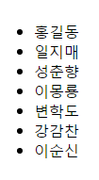
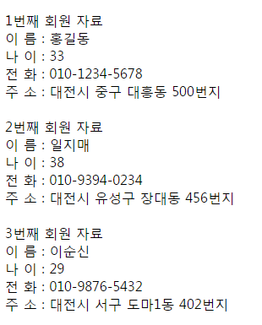


예제
Data타입테스트

Slide 12
jQuery를 이용한 AJAX
Ajax를 이용해서 서버에 데이타를 보낼때는 Ajax요청으로 전송 할 수 있고
서버가 이해 할 수 있는 형식으로 바꿔야함
데이타를 직렬화하면 하나의 객체로 모을 수 있고 따라서 Ajax요청에서
데이타를 한덩어리로 보낼 수 있습니다.
jQuery 에서 제공하는 직렬화 메소드는 serialize 입니다.
<script src="../js/jquery.serializejson.min.js"></script>추가
<form id="my_form">
<input type="text" name=“name" value=“korea" />
<input type="text" name=“kor" value=“82" />
<input type="text" name=“eng" value=“73" />
$("#my_form"). serialize() : 모든 필드를 문자열 하나로 합침
name=korea&kor=82&eng=73
$("#my_form"). serializeArray() : [ {name:“name", value:“korera" },
{name:“kor", value:“82"} , {name:“eng", value=“73" } ]
$("#my_form"). serializeJSON() :
Object {name: “korea", kor: "78", eng: "67", mat: "56", com: "78"}

Slide 13
jQuery를 이용한 AJAX
$('#execute').click(function(){
$.ajax({
url: './time2.jsp',
type:'post',
data:$('form').serialize(),
success:function(data){
$('#time').text(data);
}
}),
error: function(){ },
dataType : json
})

Slide 14
jQuery를 이용한 AJAX
data : 서버로 데이터를 전송할 때 사용한다.
dataType
서버측에서 전송한 응답데이터를 어떤 형식의 데이터로 해석할 것인가를 지정한다. 값으로 올 수 있는 것은 xml, json, script, html이다.
success
성공했을 때 호출할 콜백을 지정한다.
function( PlainObject result, String textStatus, jqXHR jqXHR
type
데이터를 전송하는 방법을 지정한다. get, post를 사용할 수 있다.
error
실패 했을 때 호출할 콜백을 지정한다
function(jqXHR xhr, String status, String error)

Slide 15
jQuery를 이용한 AJAX
ajax의 단축메뉴 -------->>
$.get( url, data, success, dataType);
$.post( url, data, success, dataType);
$.getJSON( url, data, success)

Slide 16
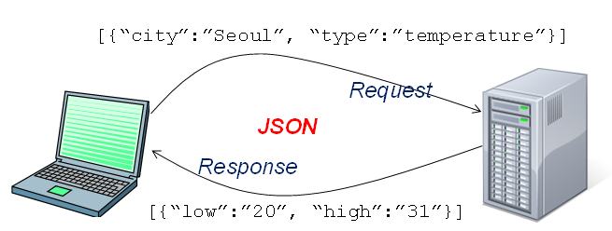
json의 사용

Slide 17
예제
first.html
기존의 방식에서는 새로운 페이지로 이동되어 응답결과를 받고
Ajax방식인 경우 페이지 이동없이, 전체페이지를 다시 로드 하지 않으면서 페이지의 일부분의 영역에 응답결과를 받는다
기존의 방식인경우 별도의 페이지로 응답결과를 받는다
first.jsp

Slide 18
예제
Data타입테스트

Slide 19
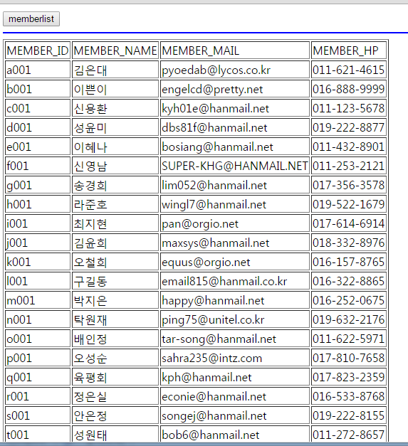
memberList
memberList

Slide 20
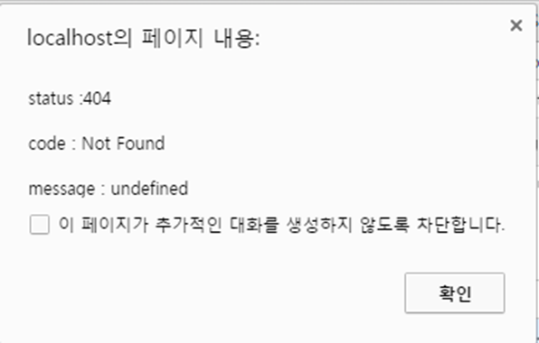
ERROR
error -> 서버의 jsp페이지가 존재 하지 않을때
'error' : function(xhr, status, error){
alert("status :" + xhr.status +"\r\ncode : " +
xhr.statusText + "\r\nmessage : " +
status.responseText);
},

Slide 21
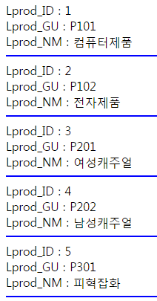
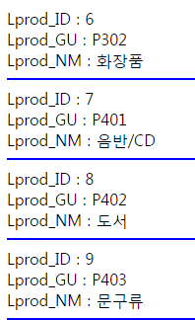
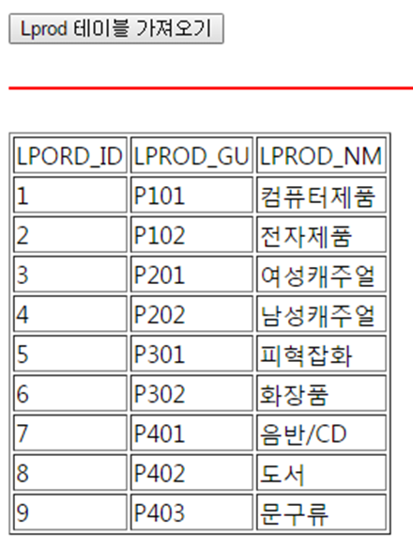
lprodList
lprodList

Slide 22
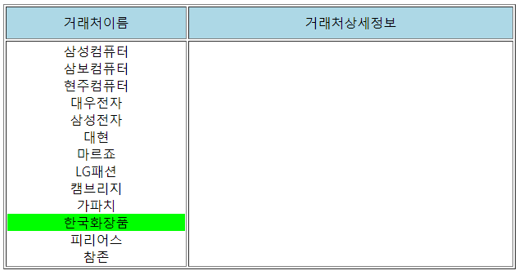
buyerInfo
거래처관리

Slide 23
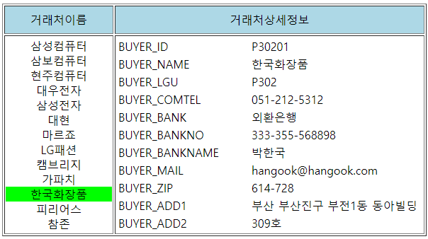
buyerInfo

Slide 24
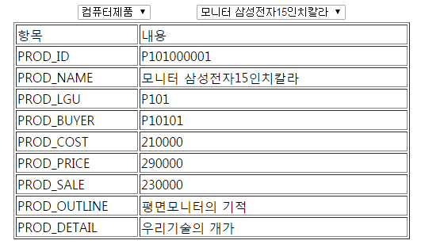
제품분류리스트(lprod_prod)
제품분류리스트

Slide 25
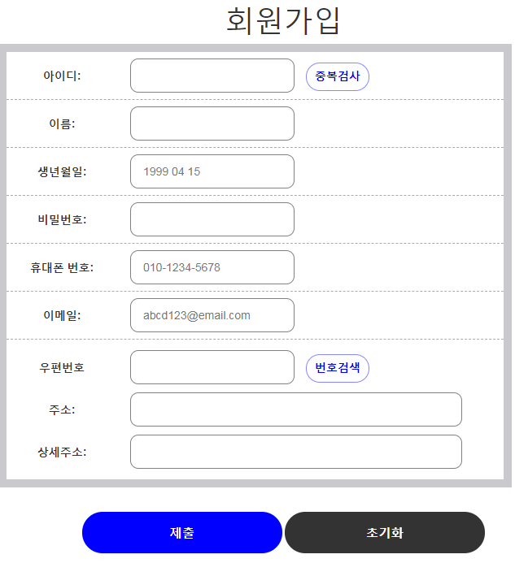
회원가입
회원가입 - bootstrap

Slide 26
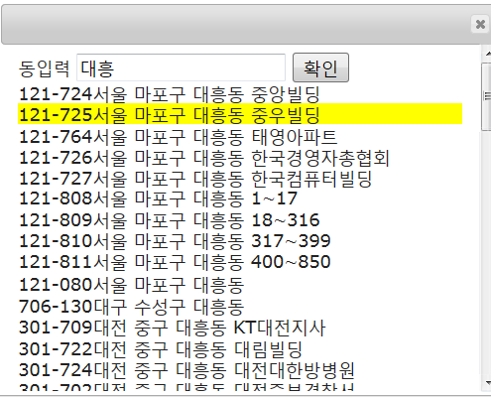
우편번호검색
우편번호검색

Slide 27
우편번호검색
검색 결과에서 원하는 행을 클릭하면 우편번호와 주소를 부모창으로 전달한다
자식창에서 부모창에 데이터를 전달하는 방법
//순수 자바 스크립트 코드
부모영역의 출력할 객체를 나타내는 이름 .value = 자식창에서 만든값
opener.document.memberForm.zip.value=zip //우편번호
opener.document.memberForm.add1.value=addr //주소
//jQuery
$(“부모영역의 출력할 객체를 나타내는 selector식”, opener.document).val(“출력할 값”)
$(‘#zip’, opener.document).val(zip)
$(‘#add1’, opener.document).val(addr)

Slide 28
회원가입 신청
가입 신청
<script src="../js/jquery.serializejson.min.js"></script>추가
$("# memberform "). serialize() : 모든 필드를 문자열 하나로 합침
$("# memberform "). SerializeArray() :
$("# memberform "). serializeJSON() :

Slide 29
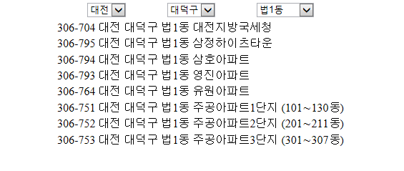
우편번호검색

Slide 30
Q & A

